Slide 1
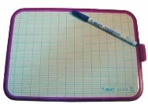
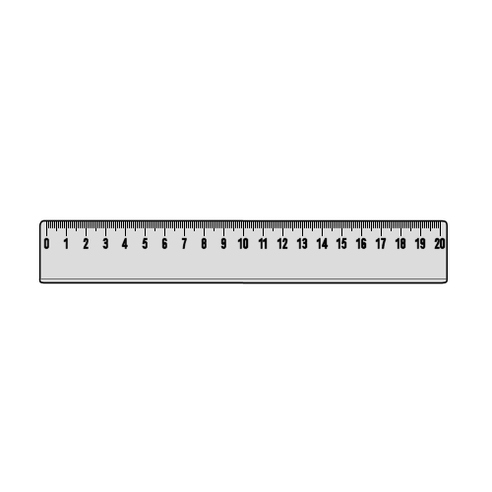
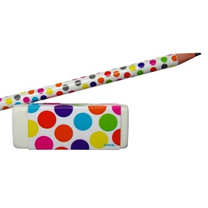
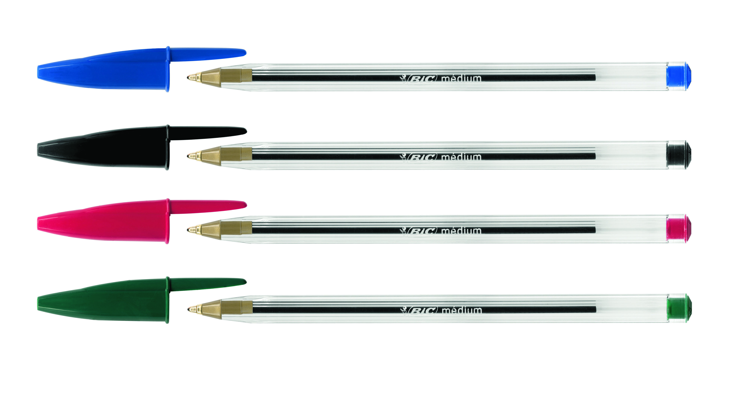
La monnaie
Séance 1
Comment utiliser la monnaie dans la vie de tous les jours ?
Matériel dont j’ai besoin
Ardoise
Règle
Fiche à remplir
Crayon à papier et gomme
Stylos vert, bleu, rouge

Slide 2
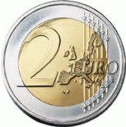
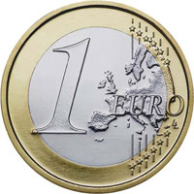
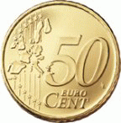
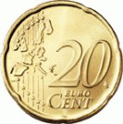
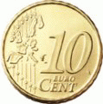
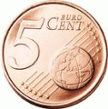
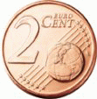
Question de départ : Combien existe-t-il de pièces ? Dessine les toutes
Il existe en tout 8 pièces.
Fermez les yeux !
Quelles pièces ont disparues ?

Slide 3
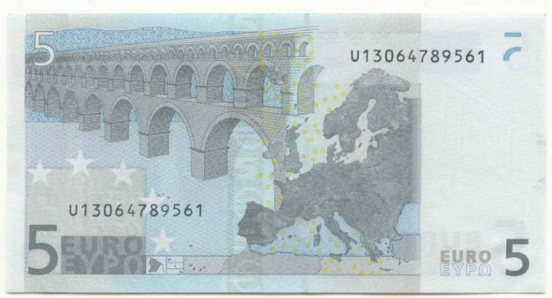
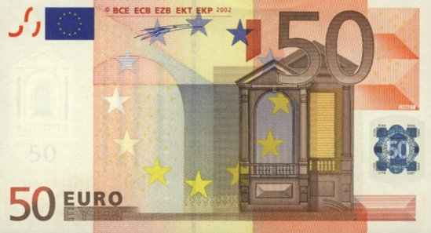
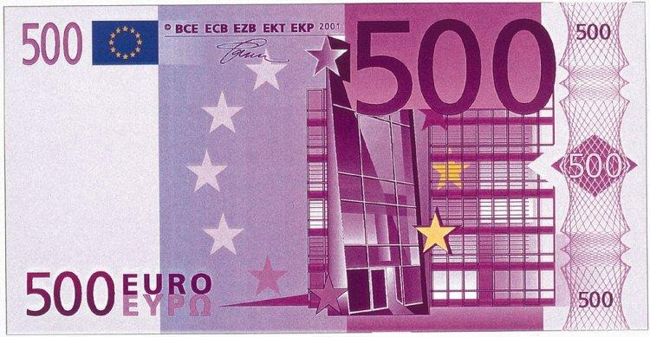
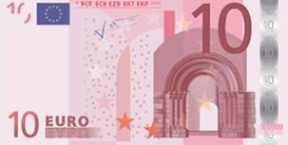
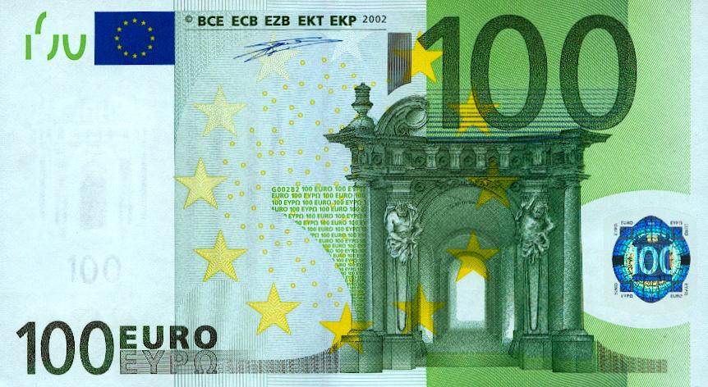
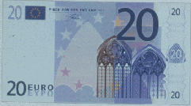
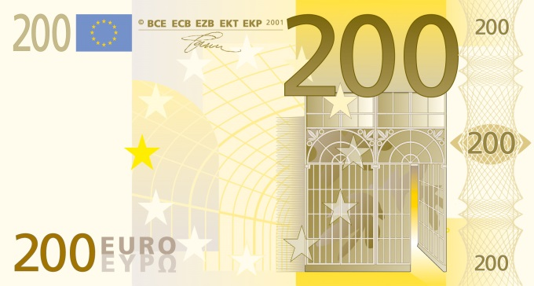
Question de départ : Combien existe-t-il de billets ? Dessine les tous
Il existe en tout 7 billets.

Slide 4
Fermez les yeux.
Quels billets ont disparu ?

Slide 5
Comment faire 1 € avec ….?
Des pièces de
Il en faut 100
Des pièces de
Il en faut 50
Des pièces de
Il en faut 20
Des pièces de
Il en faut 10
Des pièces de
Il en faut 5
Des pièces de
Il en faut 2

Slide 6
Comment faire pour obtenir ?
Dessine à chaque fois une façon d’obtenir la somme exacte. Plusieurs réponses sont possibles. Mais essaye d’utiliser le moins de pièces ou de billets possibles.
Ces pièces sont peu utilisées
70 centimes
3 € 75 c

Slide 7
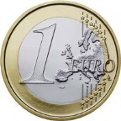
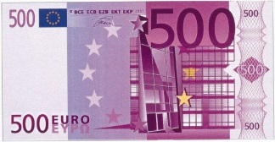
Comment faire pour obtenir ?
Dessine à chaque fois une façon d’obtenir la somme exacte. Plusieurs réponses sont possibles. Mais essaye d’utiliser le moins de pièces ou de billets possibles.
257 €
689 €

Slide 8
Combien ça fait ?
1) On calcule les euros ensemble.
5 + 1 + 1 = 8 euros
2) On calcule les centimes ensemble.
50 + 20 + 20 + 10 + 5 + 5 + 5 = 105 c
!!!!! Si les centimes dépassent 100 on ajoute 1 euro.
105 = 1 € 05 c
8 € + 1 € 05 c = 9 € 05

Slide 9
Mesure 6
~
La monnaie (euros et centimes)
~
8
7
Il existe ………. Pièces et ………….. billets
100
Il faut savoir que 1 euros c’est : …………………….. centimes
Pour calculer on calcule d’un coté les euros et de l’autre les centimes.
125
1
25
3 €
………… c = ...... €………c
Quand cela dépasse 99 c il faut convertir les centimes en euros.

Slide 10
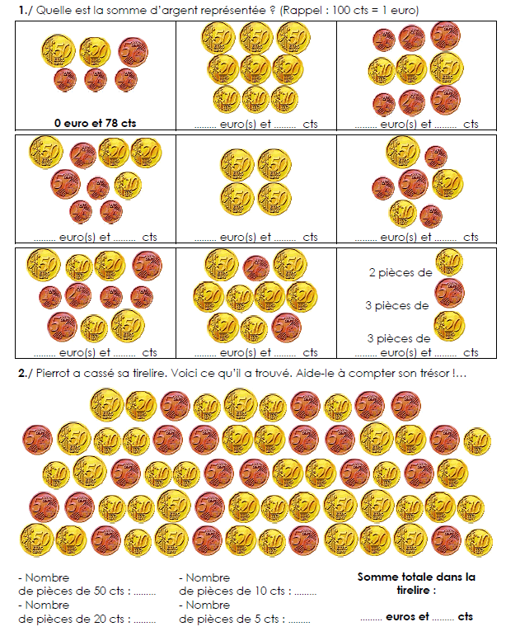
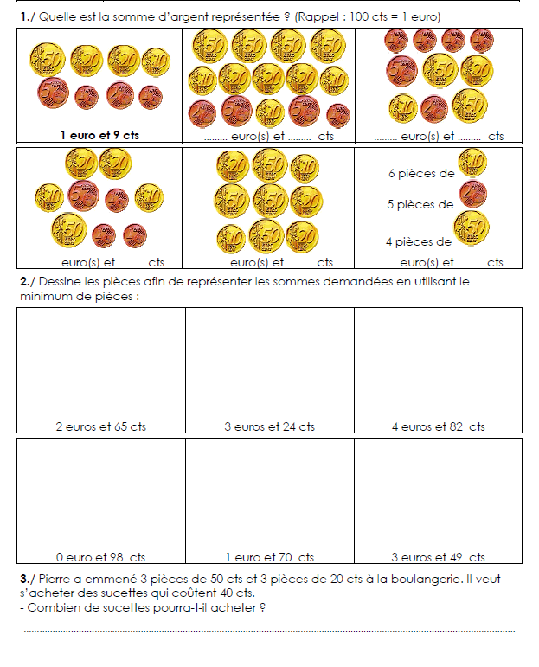
Je m’entraine sur ma fiche

Slide 11
http://www.logicieleducatif.fr/math/calcul/euromonnaie.php
Exercices pour réviser la monnaie à l’ordinateur

